Slide 1
Скажи коррупции – НЕТ!

Slide 2
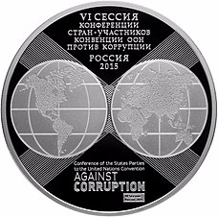
9 декабря Международный день борьбы с коррупцией
9 декабря по решению Организации Объединенных Наций ежегодно отмечается Международный день борьбы с коррупцией (International Day Against Corruption). В этот день в 2003 году в мексиканском городе Мерида на Политической конференции высокого уровня была открыта для подписания Конвенция ООН против коррупции, принятая Генеральной ассамблеей ООН 1 ноября 2003 года.

Slide 3
Конвенция является комплексным универсальным международным договором, препятствующим развитию и распространению коррупции во всех сферах жизнедеятельности современного общества. Документ обязывает подписавшие его государства объявить уголовным преступлением взятки, хищение бюджетных средств и отмывание коррупционных доходов.

Slide 4
Конвенция не содержит прямого определения коррупции.
Сложность определения коррупции в том, что она включает широкий спектр незаконных действий.
В этой связи международным сообществом было достигнуто согласие о выделении определенного минимального перечня коррупционных проявлений. При этом за каждым отдельным государством оставлено право выхода за минимальные стандарты, установленные Конвенцией.
В упрощенном виде под коррупцией понимается злоупотребление доверенной властью в целях личной наживы.
Коррупция публичного должностного лица предполагает предоставление и получение им выгод способами, запрещенными законом либо несовместимыми с его должностными обязанностями.

Slide 5
Виды коррупции, указанные в Конвенции:
Подкуп должностных лиц в государственном секторе;
Подкуп должностных лиц в частном секторе;
Хищение, неправомерное присвоение или иное нецелевое использование имущества публичным должностным лицом;
Злоупотребление влиянием;
Злоупотребление служебным положением;
Незаконное обогащение.

Slide 6
Подкуп
деяние, состоящее в предоставлении выгод с целью оказания ненадлежащего воздействия на принимаемые решения и действия должностного лица. Инициатором может выступать как должностное лицо, так и заинтересованная сторона.

Slide 7
Хищение
неправомерное присвоение или иное нецелевое использование имущества публичным должностным лицом

Slide 8
Злоупотребление влиянием
обещание, предложение или предоставление публичному должностному лицу или любому другому лицу, лично или через посредников, какого-либо неправомерного преимущества, с тем чтобы это публичное должностное лицо или такое другое лицо злоупотребило своим действительными ли предполагаемым влиянием с целью получения от администрации или публичного органа Государства-участника какого-либо неправомерного преимущества для первоначального инициатора.

Slide 9
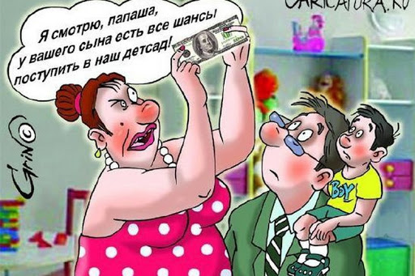
Злоупотребление служебным положением
Незаконное действие или бездействие должностного лица в контексте исполнения своих обязанностей с целью получения неправомерного преимущества лично для себя или в интересах третьих лиц и организаций.

Slide 10
Незаконное обогащение
Существенное увеличение активов публичного должностного лица, которое не может быть разумно объяснено исходя из его законных доходов.

Slide 11
Россия в числе первых стран подписала Конвенцию и впоследствии ратифицировала ее Федеральным законом "О ратификации Конвенции Организации Объединенных Наций против коррупции" от 08.03.2006 № 40-ФЗ.

Slide 12
Принят Федеральный закон «О противодействии коррупции» от 25.12.2008 N 273-ФЗ

Slide 13
Коррупция
- это злоупотребление служебным положением, дача взятки, получение взятки, злоупотребление полномочиями, коммерческий подкуп либо иное незаконное использование физическим лицом своего должностного положения вопреки законным интересам общества и государства в целях получения выгоды в виде денег, ценностей, иного имущества или услуг имущественного характера, иных имущественных прав для себя или для третьих лиц либо незаконное предоставление такой выгоды указанному лицу другими физическими лицами, совершение деяний, указанных выше, от имени или в интересах юридического лица (ст. 1 Федерального закона от 25.12.2008 N 273-ФЗ «О противодействии коррупции»).

Slide 14
Классификация типичных правонарушений коррупционного характера по России
При осуществлении закупок, поставок, работ и услуг для государственных и муниципальных нужд
В сфере лицензирования и иного осуществления контрольно-разрешительной деятельности
Представление неполных и (или) недостоверных сведений о доходах, расходах, об имуществе и обязательствах имущественного характера

Slide 15
Классификация типичных правонарушений коррупционного характера по Волгоградской области
Неисполнение обязанности представлять сведения о доходах, об имуществе и обязательствах имущественного характера
Несоблюдение должностными лицами антикоррупционных запретов, ограничений и неисполнение обязанностей
Неисполнение законодательства о контроле за соответствием расходов лиц, замещающих государственные должности, и иных лиц их доходам
Пресечение проявления семейственности в государственных и муниципальных органах и учреждениях, создающие ситуацию конфликта интересов
Незаконное привлечение к трудовой деятельности либо к выполнению работ или оказанию услуг государственного или муниципального служащего, либо бывшего государственного или муниципального служащего
Незаконное вознаграждение от имени юридического лица

Slide 16
Виды наказаний за коррупционные проступки
Принудительные работы
Арест
Лишение свободы
Уголовные
Штраф
Административные
Штраф
Дисциплинарные
Замечание
Лишение права занимать определенные должности
Лишение права заниматься определенной деятельностью
Выговор ( в т.ч строгий выговор)
Предупреждение о неполном должностном соответствии
Увольнение в связи с утратой доверия

Slide 17
Реестр лиц, привлеченных к административной ответственности за совершение административного правонарушения, предусмотренного статьей 19.28 КоАП (незаконное вознаграждение от имени юридического лица).
Волгоградская область
Российская Федерация
427
377
61
3
7
2
2017
2018
2019
4
2020
179

Slide 18
Преступления коррупционной направленности
Ст. 291.2 УК РФ– Мелкое взяточничество
Ст.285.1 УК РФ - Нецелевое расходование бюджетных средств
Ст.290 УК РФ - Получение взятки
Ст. 285 УК РФ – Злоупотребление должностными полномочиями
Ст.292 УК РФ – Служебный подлог

